Slide 1

Introducción al análisis matemático
TEORIA
Lic. Mariana Lastra

Slide 2
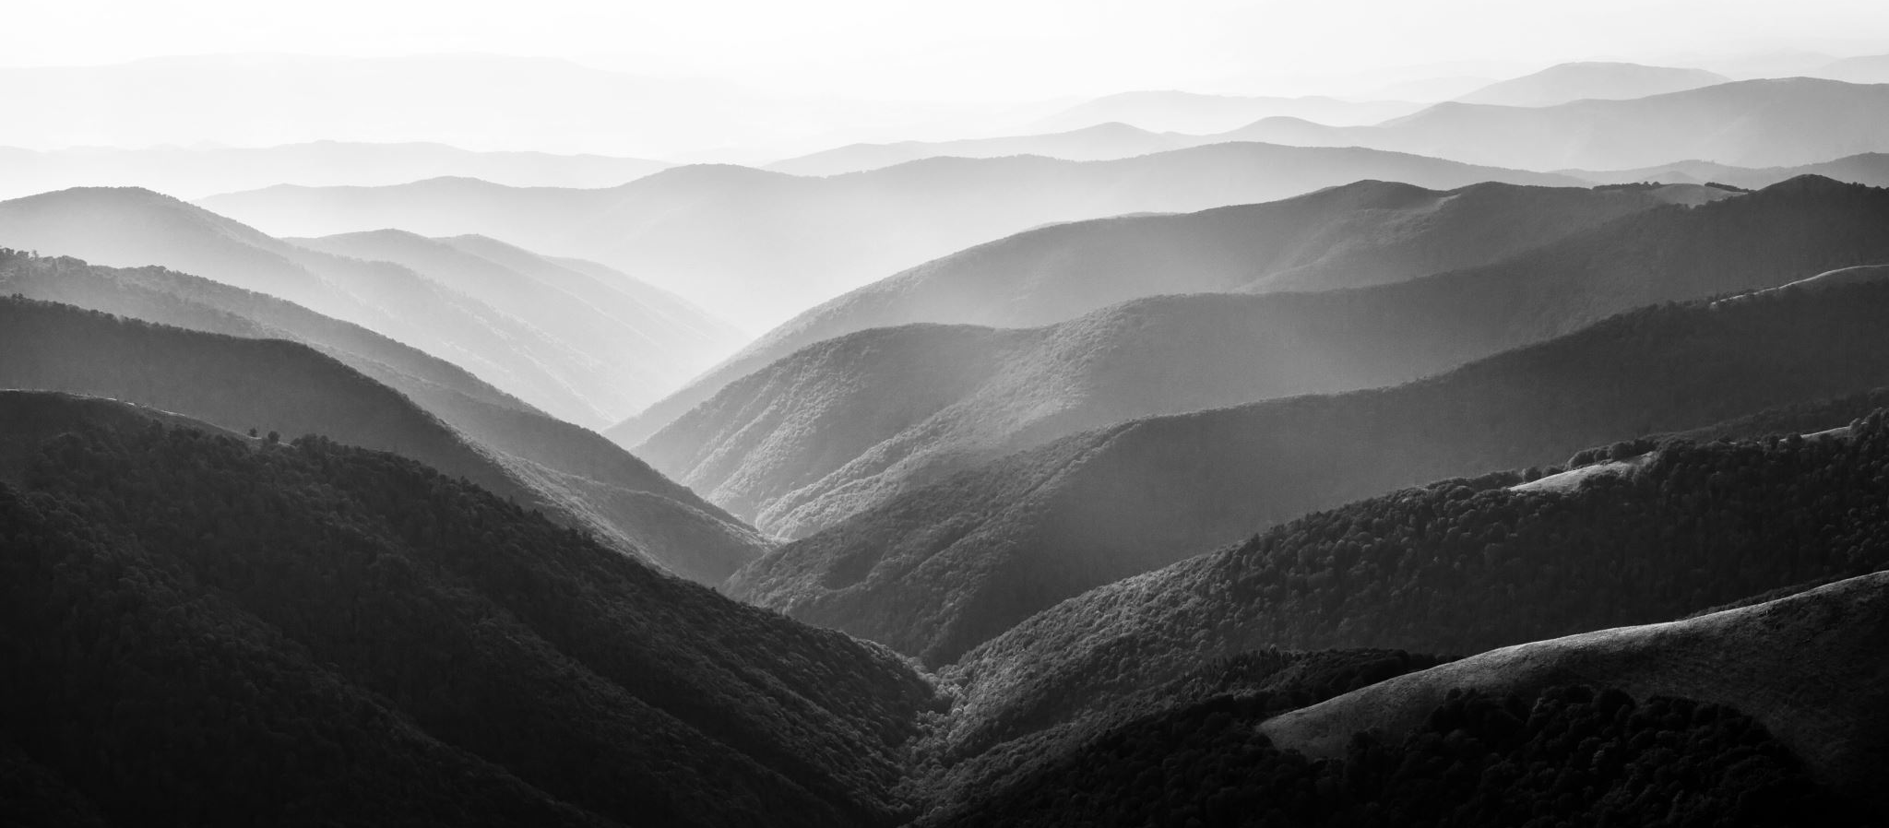
Intervalo y entorno

Slide 3
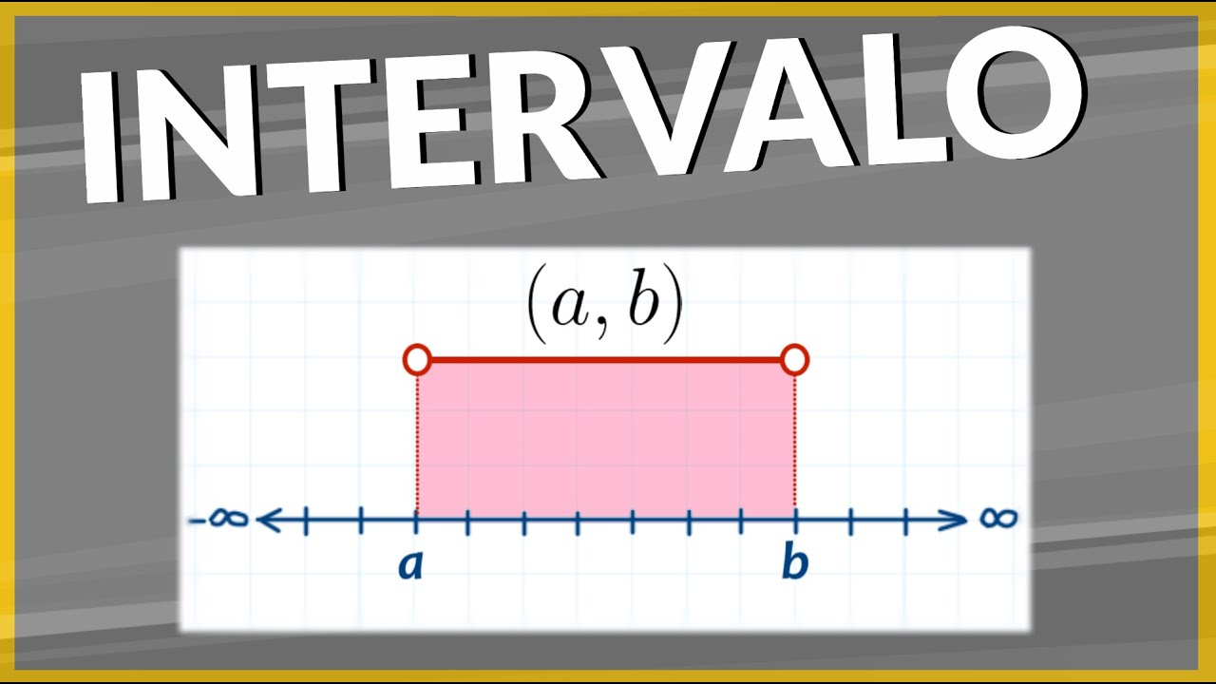
. INTERVALOS
Definición: Dado los números reales a y b, siendo a < b, se llama Intervalo al conjunto de números reales comprendidos entre a y b, siendo éstos los extremos del intervalo:
a: Extremo izquierdo o inferior.
b: Extremo derecho o superior.

Slide 4
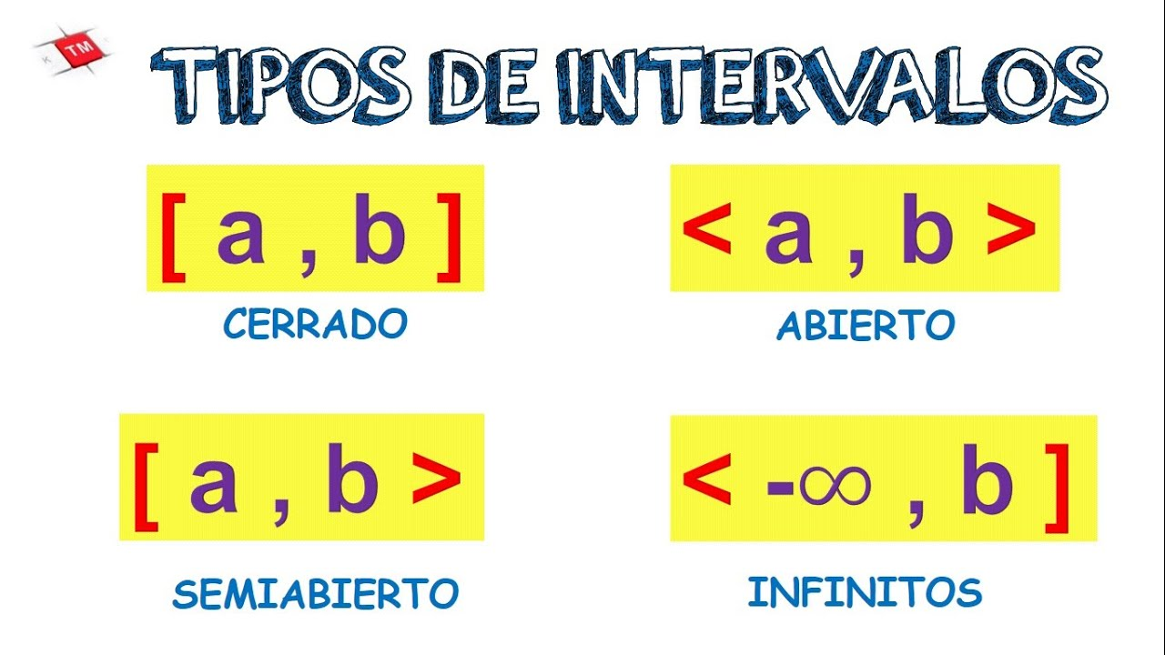

Slide 5
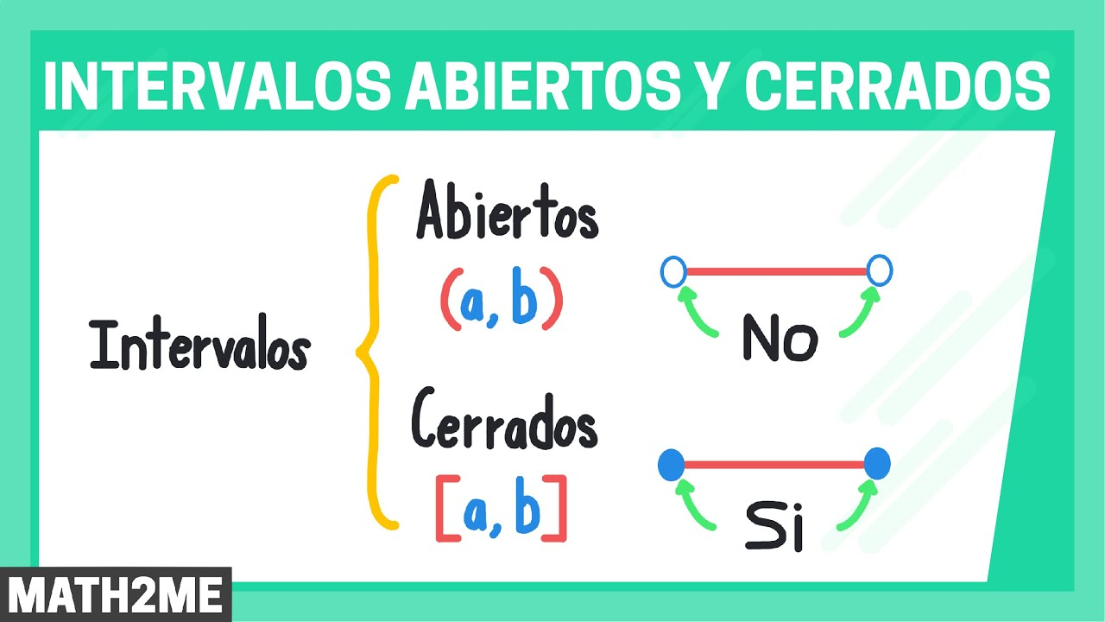
CLASIFICACIÓN:
INTERVALO ABIERTO: Es aquel que no contiene a sus extremos. Su notación es (a,b).
(a,b)= {x/x ∈ R ʌ a < x < b}
INTERVALO CERRADO: Es aquel que contiene a sus extremos. Su notación es [a,b].
[a,b]= {x/x ∈ R ʌ a ≤ x ≤ b}

Slide 6
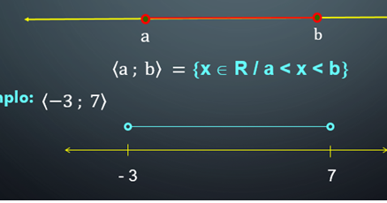
INTERVALO ABIERTO

Slide 7
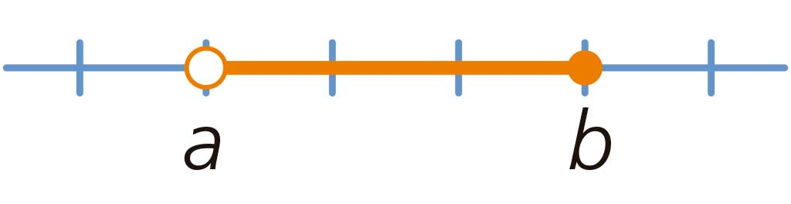
NTERVALO SEMIABIERTO A IZQUIERDA
Es aquel que no incluye a su extremo inferior, conteniendo al extremo superior. Su notación es (a,b].
(a,b]= {x/x ∈ R ʌ a < x ≤ b}

Slide 8
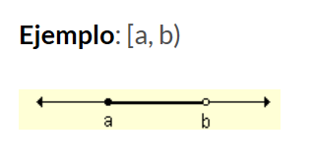
INTERVALO SEMIABIERTO A DERECHA
Es el que incluye al extremo inferior y no contiene al superior. Su notación es [a,b).
[a,b)= {x/x ∈ R ʌ a ≤ x < b}

Slide 9
PARA CADA UNO DE LOS SIGUIENTES ENUNCIADOS, DIBUJE EL INTERVALO EN UNA RECTA NUMERICA (PARA CADA UNO DE ELLOS) Y SU REPRESENTACION YA SEA CON CORCHETES, PARENTESIS O LO QUE CORRESPONDA.
* TODOS LOS NUMEROS COMPRENDIDOS ENTRE 9 Y 12.
* TODOS LOS NUMEROS MAYORES QUE -3 Y MENORES O IGUALES A 4
* TODOS LOS NUMEROS MAYORES A 1
* TODOS LOS NUMEROS MENORES O IGUALES A 20
* TODOS LOS POSITIVOS
* TODOS LOS NEGATIVOS
* TODOS LOS NUMEROS REALES
* LOS NUMEROS MAYORES O IGUALES A 20 Y MENORES O IGUALES A 30
* TODOS LOS MENORES A -5
* LOS NUMEROS MAYORES A -2
* LOS MENORES A CERO.
* LOS MAYORES A CERO
* LOS NUMEROS ENTRE 1 Y 2

Slide 10







* TODOS LOS NUMEROS COMPRENDIDOS ENTRE 9 Y 12.

Slide 11










* TODOS LOS NUMEROS MAYORES A 1

Slide 12







* TODOS LOS NUMEROS MAYORES QUE -3 Y MENORES O IGUALES A 4

Slide 13
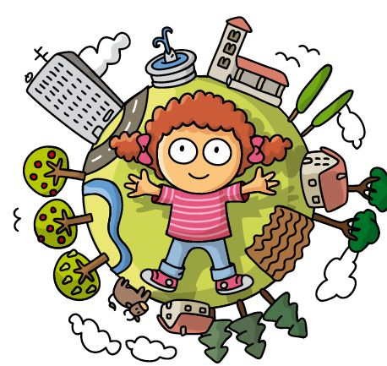
ENTORNO

Slide 14

Definición:
Llamamos entorno de centro a y radio δ (delta), al intervalo abierto (a- δ ; a+ δ), siendo a un punto de la recta y δ un numero positivo. E(a,δ)= { x/x ∈ R ʌ a- δ < x < a+ δ}

Slide 15
Cálculo del Centro a: Se suman los extremos [(a-δ) + (a+δ)] y se divide en 2 (dos).
Cálculo del radio δ: Para calcular el radio se resta al extremo superior (a+ δ) el valor del centro (a)
E (2,3)

Slide 16

Entorno reducido
El entorno reducido de centro a y radio δ, es el conjunto de puntos del intervalo abierto, excluido el centro (a).
E*(a,δ)= { x/x ∈ R ʌ a- δ < x < a+ δ ʌ x ≠ a}
E=(2,3)

